Slide 1

Práctica AC
Fase 1: Estudio Previo
¿Qué es el rendimiento?
¿Por qué es importante?
¿Cómo se mide el rendimiento?
¿Qué programas se usan?
¿Cómo interpretar los resultados?

Slide 2
¿Qué es el rendimiento?
Cantidad de trabajo llevado a cabo por un ordenador en relación al tiempo y recursos utilizados
En resumen, “qué tan rápido es un ordenador”

Slide 3
¿por qué es importante?
Pero,
Está claro para que es el rendimiento pero, ¿y que?
Cada vez tenemos una mayor necesidad de realizar tareas que requieren de muchos cálculos
Cada vez queremos que el ordenador tarde menos en responder
Curiosidad: La aplicación de Facebook de iOS está compuesta de más de 18K clases

Slide 4

¿Y cómo se mide?
Dos medidas básicas:
MIPS (Millones de Instrucciones Por Segundo)
FLOPS (FLoating-point Operations Per Second)
Medida más fiable: CPI (Ciclos Por Instrucción)

Slide 5
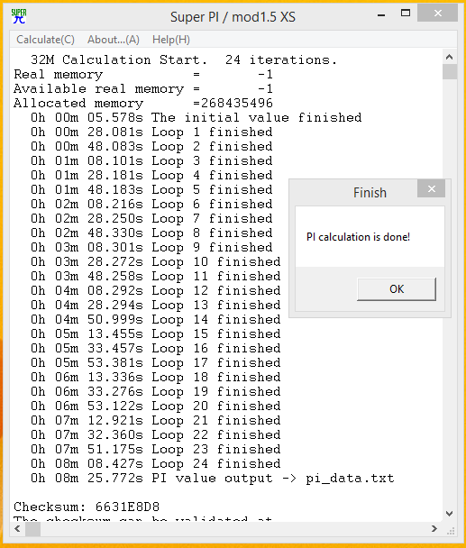
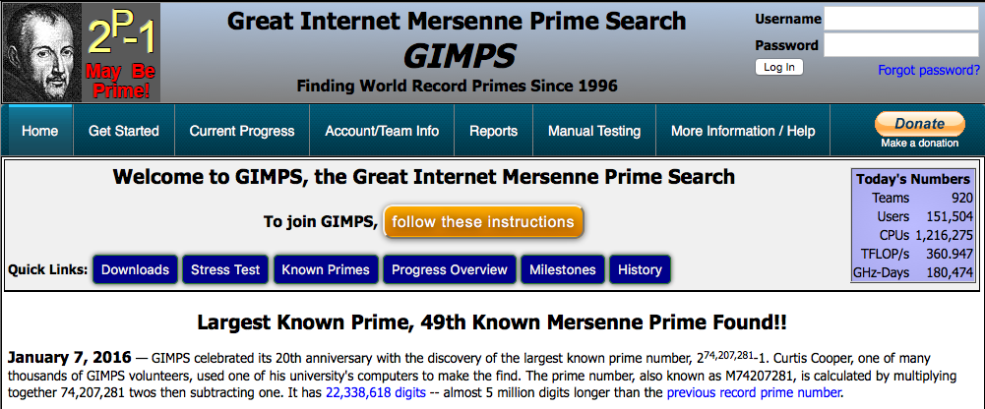
¿Qué programas se usan?
Tipos de Benchmarks
Programas que evalúan el rendimiento mediante tests, también conocidos como Benchmarks
Existen cientos de miles de millones de Benchmarks…
SuperPi
Sintéticos: miden el comportamiento de un componente específico
De aplicación: miden el comportamiento global del equipo
De bajo nivel: dirigido a las propiedades del hardware
De alto nivel: muestra el rendimiento del uso destinado al usuario final
GIMPS

Slide 6
¿Qué debemos de tener en cuenta a la hora de interpretar los resultados?
Mismas medidas ≠ Misma información
Influencia de factores externos como la temperatura
Siempre comparar con el mismo software

Slide 7
¿Preguntas?
Grupo 4 (María, César, Miguel, Pavel y Eddie)

